Slide 1
Ich Horror Tag
-Yara Jajjawi 8H

Slide 2
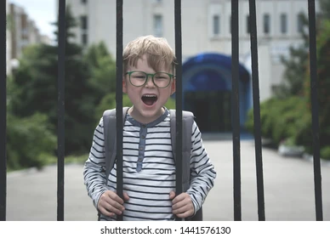
Ich aufstehen um 7 Uhr auf, ich gehe um 8 Uhr zur Schule.

Slide 3
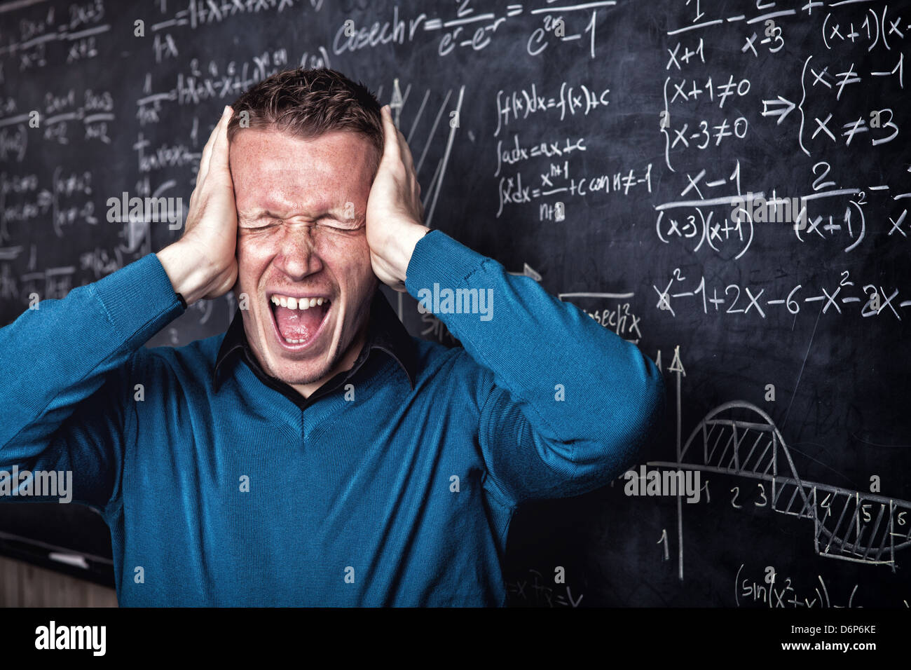
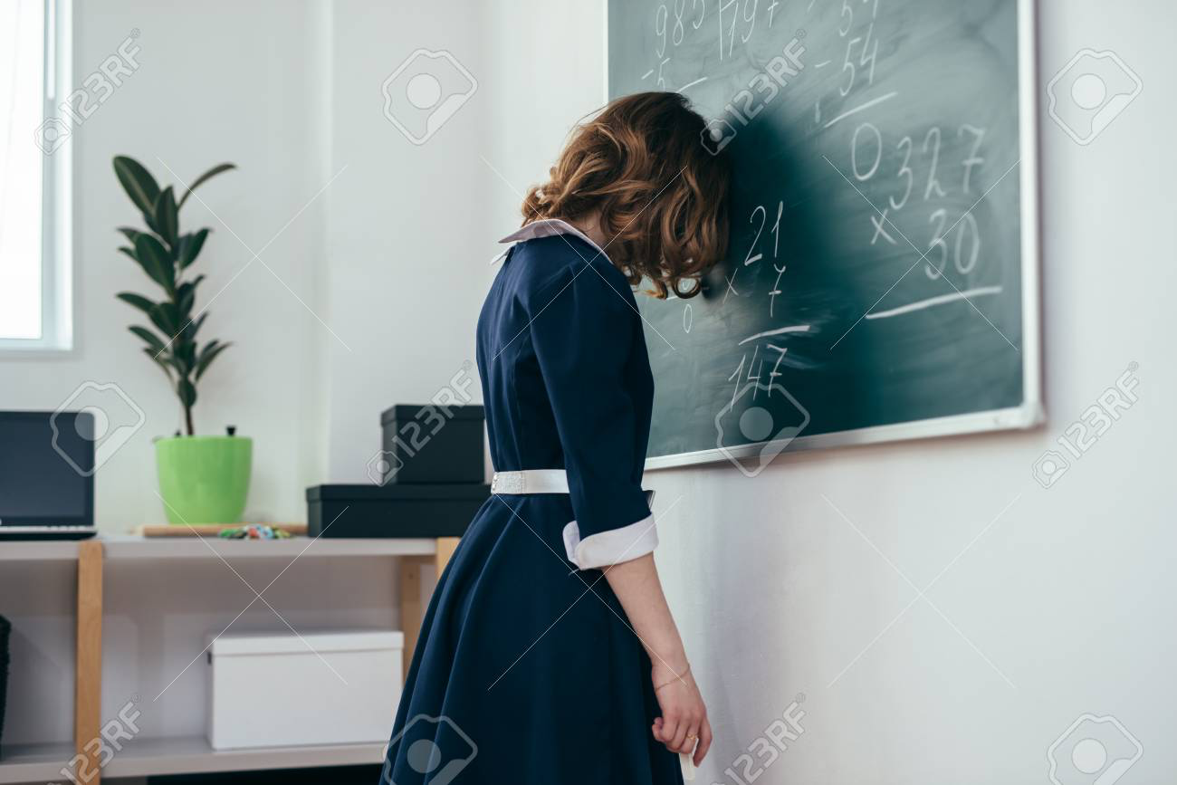
Ich mag alle meine Fächer außer Arabisch, Mathematik und Deutsch.

Slide 4
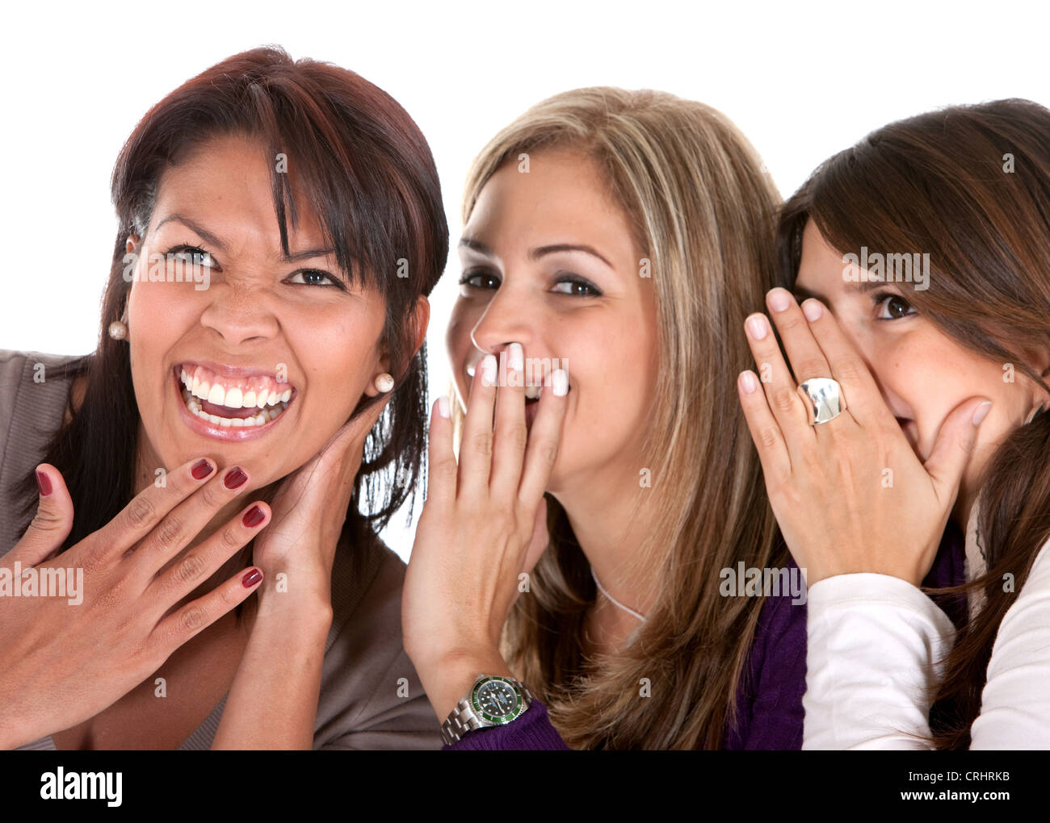
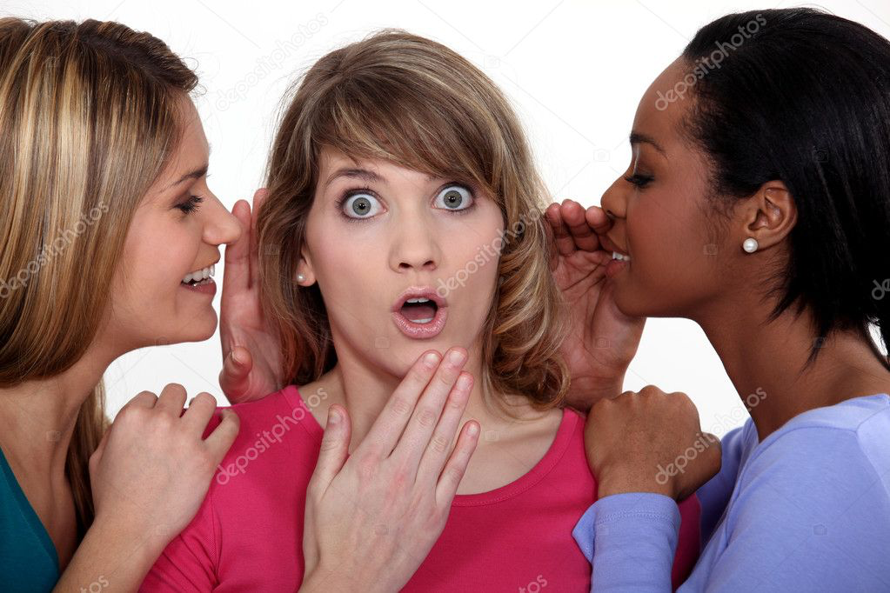
Ich sehe meine besten Freundinnen Angelina und Joelle, wir klatschen.

Slide 5
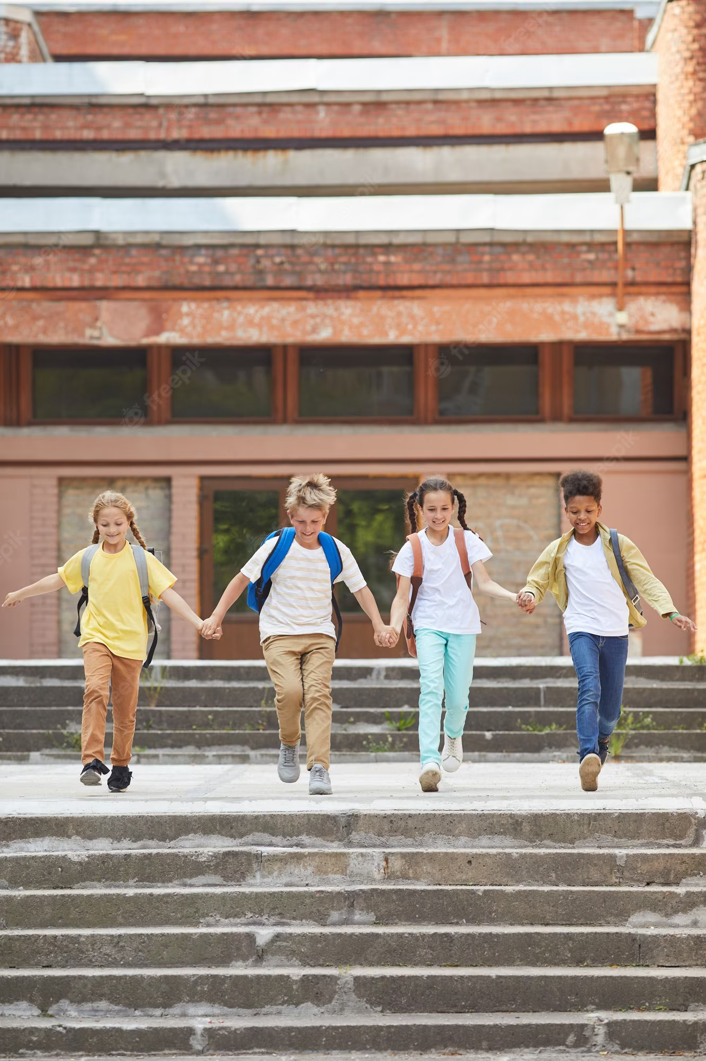
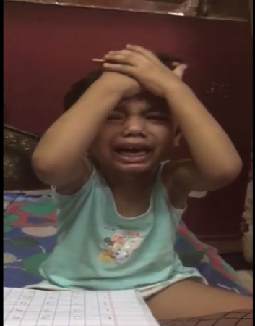
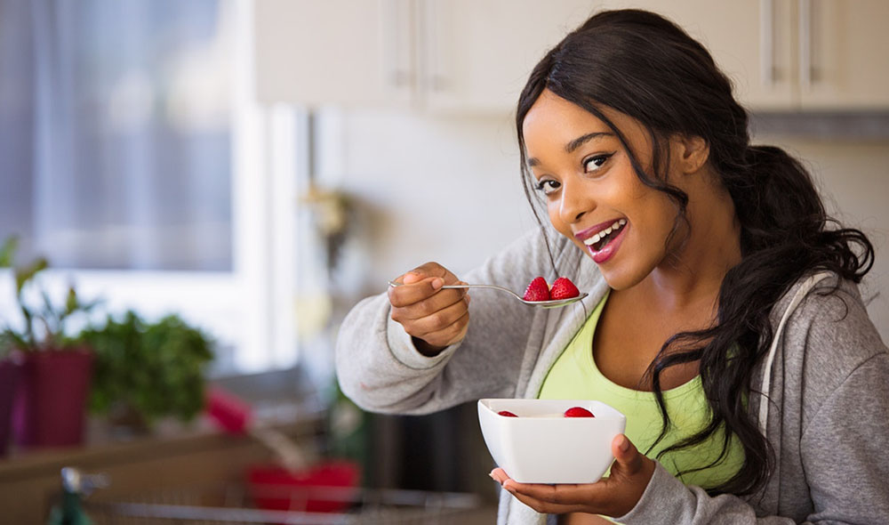
Dann gehe ich nach Hause und esse, dann muss ich lernen

Slide 6
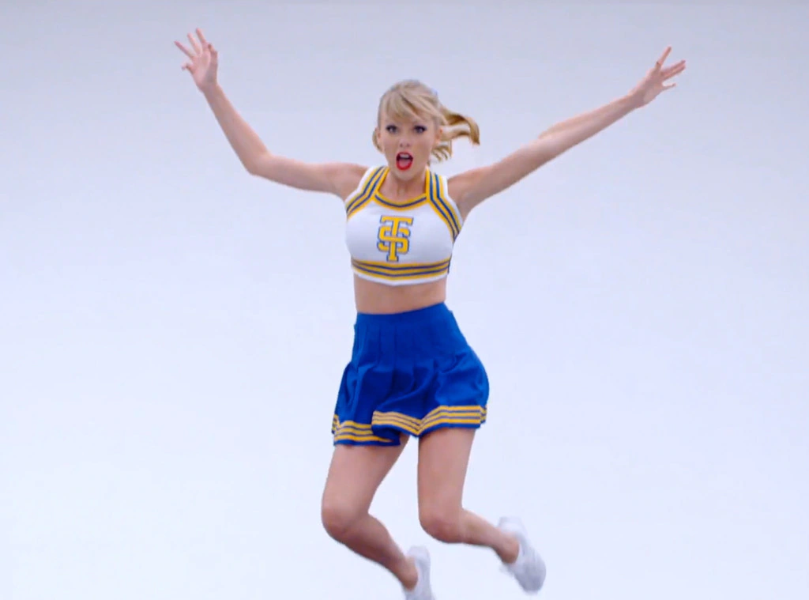
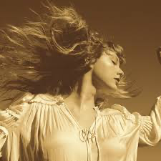
Danke Frau Suzan!!

